Slide 1


Rovnovážná poloha tuhého tělesa
(Fyz65)
Podmínky rovnovážné polohy tuhého tělesa
Případy rovnovážných poloh tuhého tělesa
17. 7. 2025

Slide 2
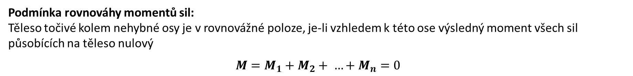
Podmínky rovnovážné polohy tuhého tělesa
Těleso je v rovnovážné poloze, jestliže se pohybový účinek všech sil působících na těleso navzájem ruší a těleso je v klidu.
Podmínka rovnováhy sil:
Těleso je v rovnovážné poloze, je-li výslednice všech sil působící na těleso rovna nule
$$F=F_{1}+F_{2}+ …+F_{n}=0$$
Podmínka rovnováhy momentů sil:
Těleso točivé kolem nehybné osy je v rovnovážné poloze, je-li vzhledem k této ose výsledný moment všech sil působících na těleso nulový
$$M=M_{1}+M_{2}+ …+M_{n}=0$$
Tuhé těleso je v rovnovážné poloze, jestliže je vektorový součet všech sil, které na těleso působí, i vektorový součet všech momentů těchto sil rovný nule. Současně musí být těleso v klidu.

Slide 3
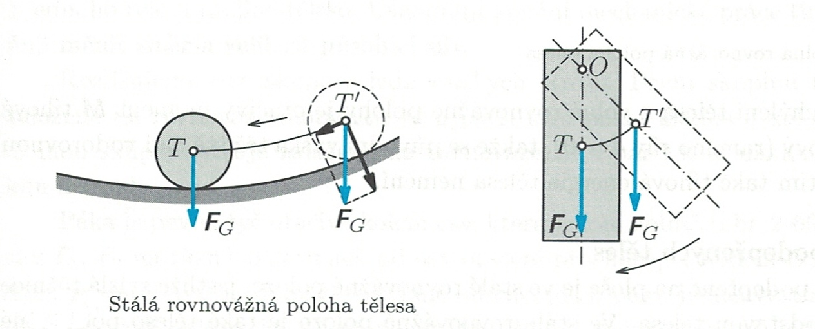
Případy rovnovážných poloh tuhého tělesa
Jestliže tuhé těleso vychýlíme z rovnovážné polohy, změní se rozložení sil působících na těleso vzhledem k ose, přičemž podmínky rovnováhy nemusí být splněny. Mohou nastat tyto tři případy:
Stálou (stabilní) rovnovážnou polohu má těleso, které se po vychýlení z této polohy vrací zpět do této polohy. Tuto polohu má například kulička v nejnižším bodě kulové misky nebo těleso otáčivé kolem vodorovné osy umístěné nad těžištěm tuhého tělesa – viz obrázek.

Slide 4
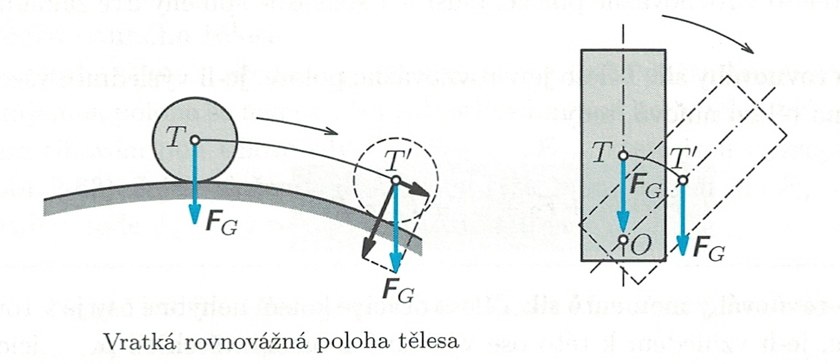
Vratkou neboli labilní rovnovážnou polohu má těleso, které se po vychýlení z této polohy do ní nevrací, ale přechází do nové stálé polohy. Tuto polohu má kulička v nejvyšším bodě převrácené kulové misky nebo těleso otáčivé kolem vodorovné osy umístěné pod těžištěm tuhého tělesa - viz obrázek.

Slide 5
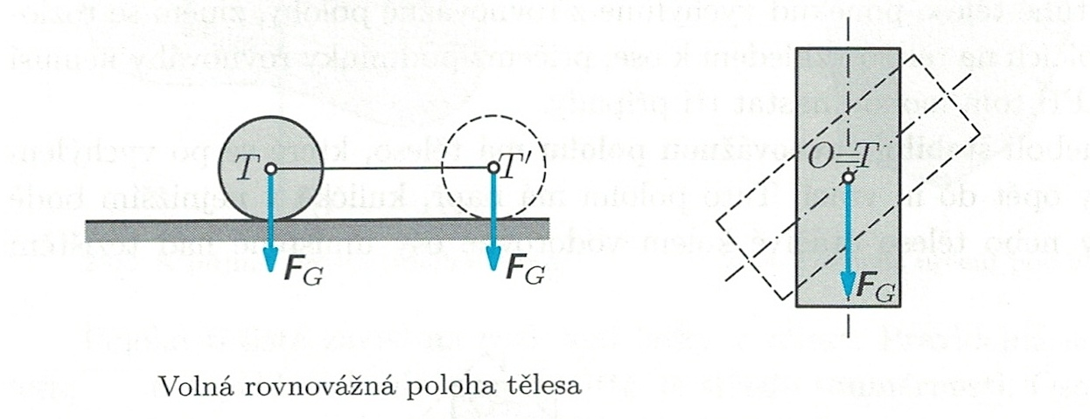
Volnou neboli indiferentní rovnovážnou polohu má těleso, které zůstává po vychýlení v jakékoliv nové poloze. Tuto polohu má například kulička na vodorovné rovině nebo těleso otáčivé kolem vodorovné osy procházející těžištěm - viz obrázek.

Slide 6
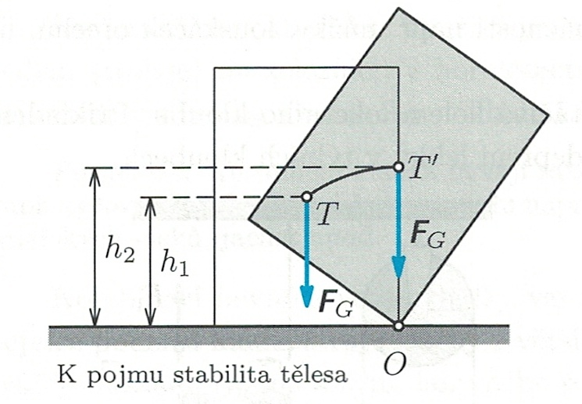
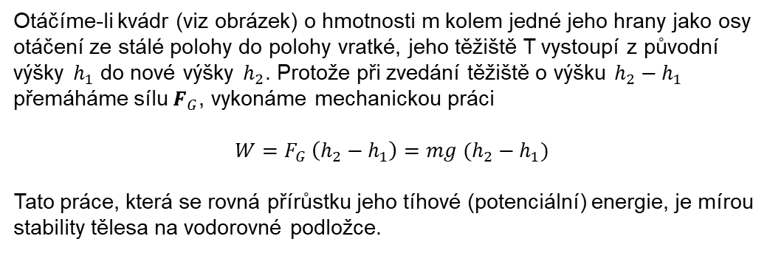
Stabilita podepřených těles
Těleso podepřené na ploše je ve stálé rovnovážné poloze, jestliže svislá těžnice prochází podstavou tělesa.
Ve stálé rovnovážné poloze je také těleso podepřené alespoň ve třech bodech, které neleží na společné přímce, pokud svislá těžnice protíná plochu vymezenou těmito body.
Těleso, které je ve stálé rovnovážné poloze, může mít různou stabilitu.
Stabilita tělesa je určena mechanickou prací, kterou je třeba vykonat, abychom podepřené těleso přemístili z rovnovážné polohy stálé do rovnovážné polohy vratké (labilní).
Otáčíme-li kvádr (viz obrázek) o hmotnosti m kolem jedné jeho hrany jako osy otáčení ze stálé polohy do polohy vratké, jeho těžiště T vystoupí z původní výšky $h_{1}$ do nové výšky $h_{2}$. Protože při zvedání těžiště o výšku $h_{2}−h_{1}$ přemáháme sílu $F_{G}$, vykonáme mechanickou práci
$$W=F_{G} \left(h_{2}−h_{1}\right)=mg (h_{2}−h_{1})$$
Tato práce, která se rovná přírůstku jeho tíhové (potenciální) energie, je mírou stability tělesa na vodorovné podložce.
Stabilita podepřeného tělesa je tím větší, čím je hmotnost tělesa, čím níže je jeho těžiště a čím větší je vzdálenost svislé těžnice od překlápěcí hrany.
Proto mají velkou stabilitu zejména těžká tělesa s nízko položeným těžištěm a velkou plochou podstavy.

Slide 7
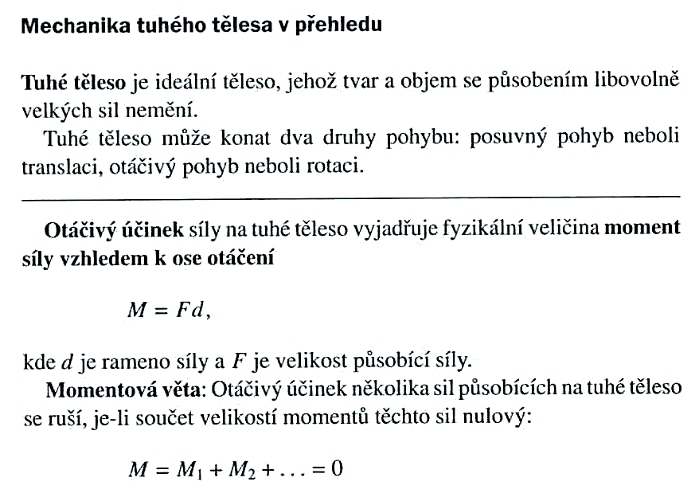
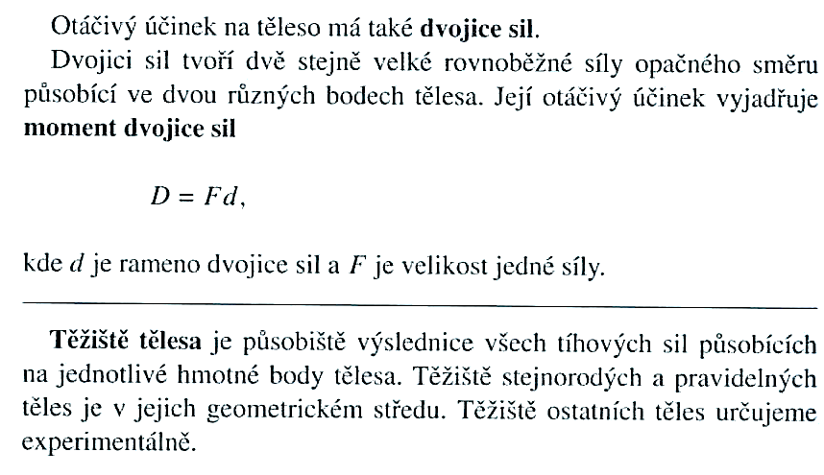

Slide 8
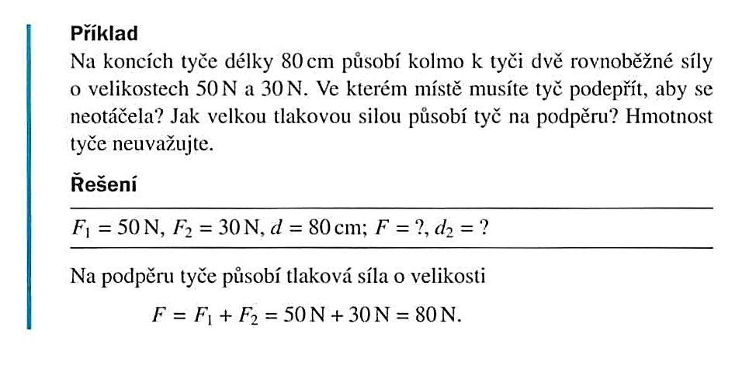

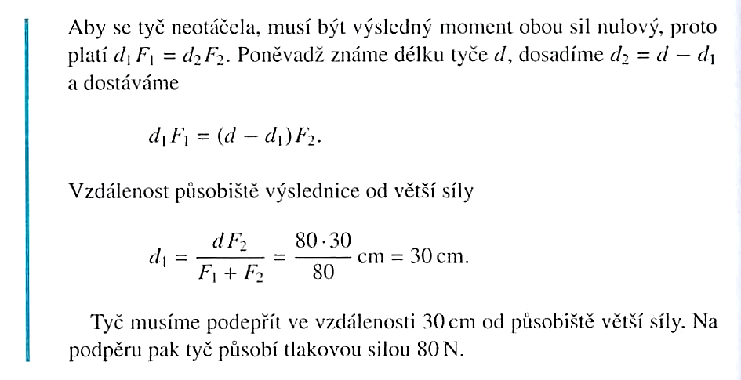

Slide 9
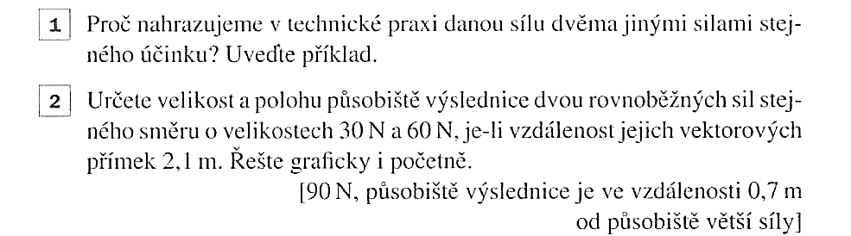
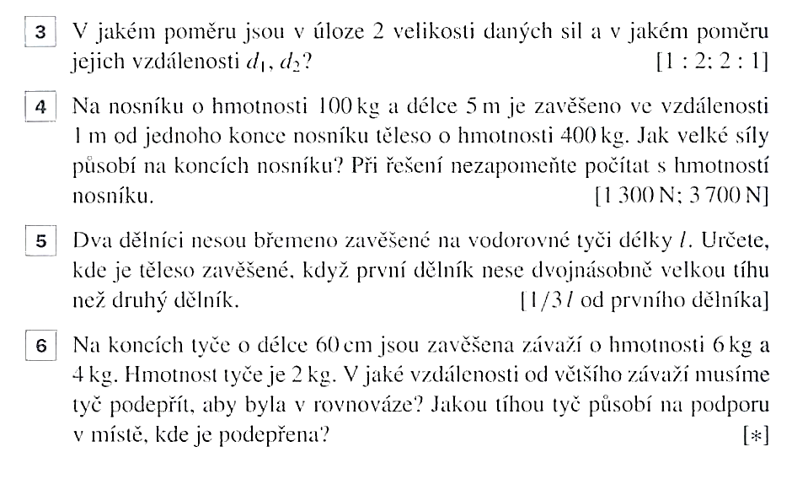
Úlohy

Slide 10
Konec

